Slide 1
Д/з: подготовить пересказ (сказывание) фрагмента сказки, используя рекомендации рубрики «Обогащаем свою речь» (с.39):
1-ый ряд – «Первый и второй бой Ивана»; 2-ой ряд – «Решающий бой Ивана»; 3-ий Ряд – «Столкновение с чудо-юдовым племенем».

Slide 2
РУССКАЯ
НАРОДНАЯ
СКАЗКА

Slide 3
Герой — это действующее лицо, персонаж художественного произведения. Герой — человек, совершивший героический поступок.

Slide 4
Мы можем назвать героями – персонажами, всех братьев, но героический поступок совершает только младший брат, Иван.

Slide 5
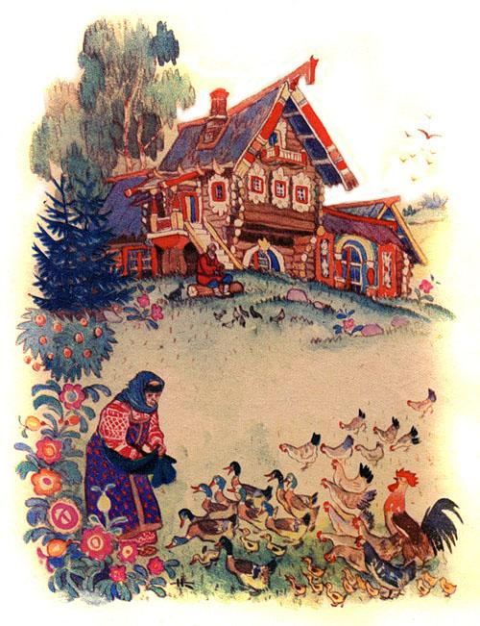
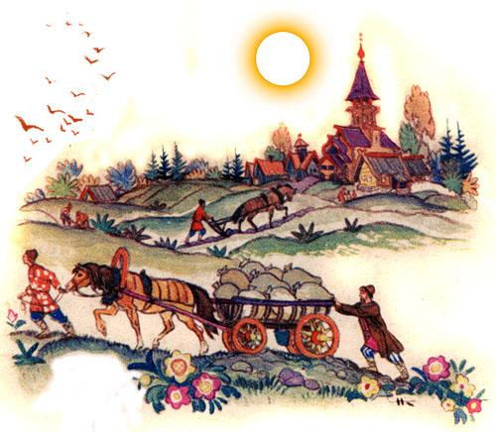
ЗАЧИН
В некотором царстве, в некотором государстве жили - были старик и старуха, и было у них три сына. Младшего звали Иванушка. Жили они - не ленились, с утра до ночи трудились: пашню пахали да хлеб засевали.

Slide 6
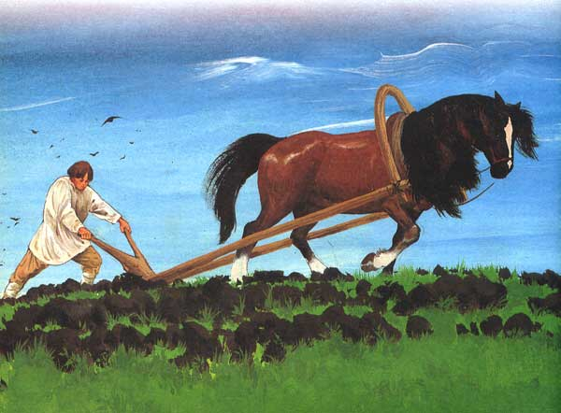
КОНЦОВКА
А Иван - крестьянский сын с братьями вернулся домой, к отцу, к матери. И стали они жить да поживать, поле пахать да пшеницу сеять.
Здесь и сказке конец.

Slide 7
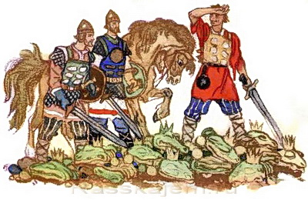
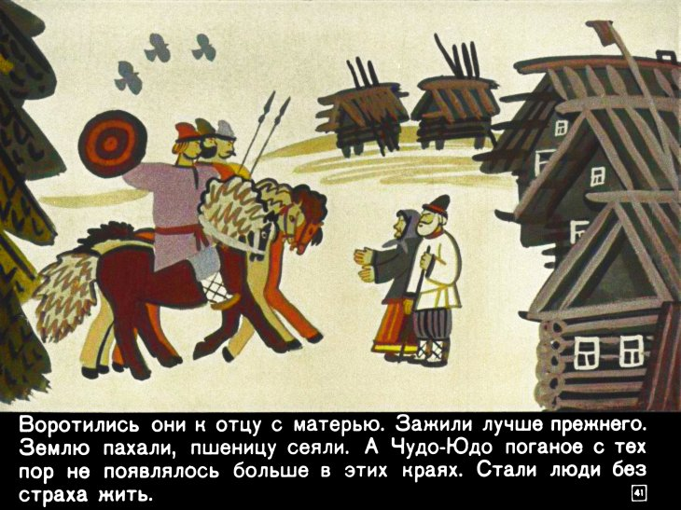
Волшебная богатырская сказка героического содержания,
где звучит тема мирного труда и защиты родной земли.
А Иван - крестьянский сын с братьями вернулся домой, к отцу, к матери…

Slide 8
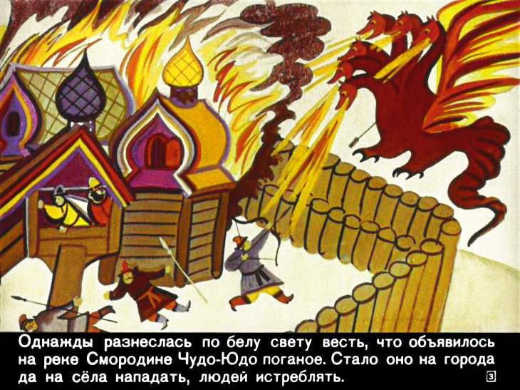
Завязка – начальный момент в развитии событий, изображённых в художественном произведении.
Разнеслась вдруг в том царстве - государстве дурная весть: собирается чудо - юдо поганое на их землю напасть, всех людей истребить, все города - села огнем спалить.

Slide 9
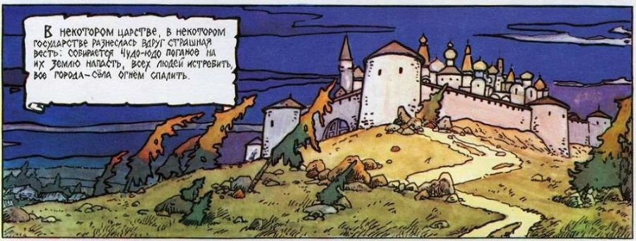
Разнеслась вдруг в том царстве - государстве дурная весть: собирается чудо - юдо поганое на их землю напасть, всех людей истребить, все города - села огнем спалить.
1. «Дурная весть».

Slide 10
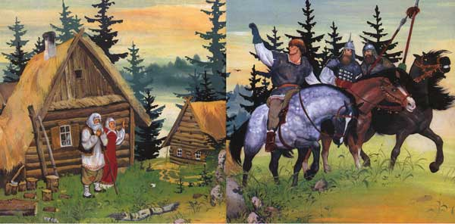
Не стали старик со старухой его удерживать да отговаривать. Снарядили они всех троих сыновей в путь-дорогу. Взяли братья дубины тяжелые, взяли котомки с хлебом - солью, сели на добрых коней и поехали.

Slide 11
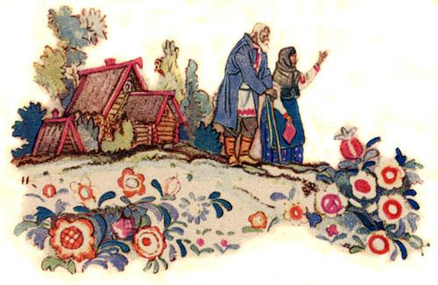
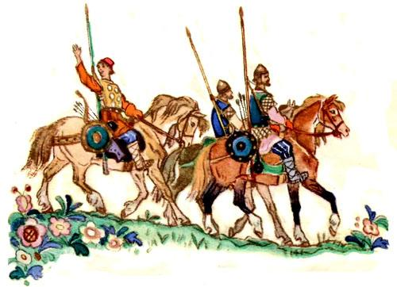
2. Родители снаряжают сыновей на бой.

Slide 12
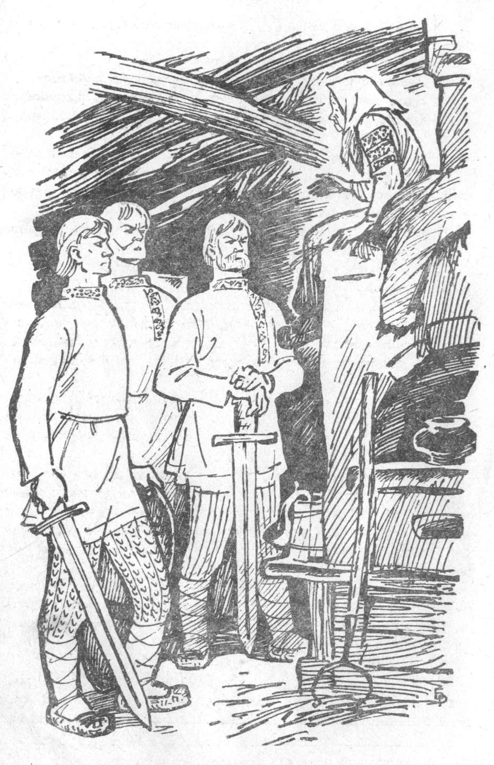
3. Встреча
со старушкой.
- Здравствуй, бабушка! - говорят братья. - Здравствуйте, молодцы! Куда путь держите? - Едем мы, бабушка, на реку Смородину, на калиновый мост. Хотим с чудом - юдом сразиться, на свою землю не допустить. - Ох, молодцы, за доброе дело взялись! Ведь он, злодей, всех разорил, разграбил, лютой смерти предал.

Slide 13
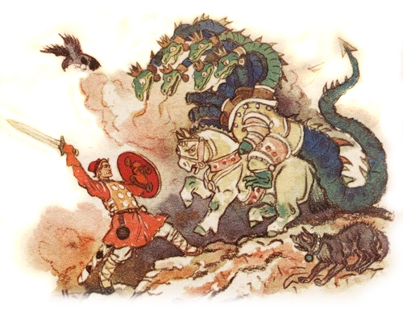
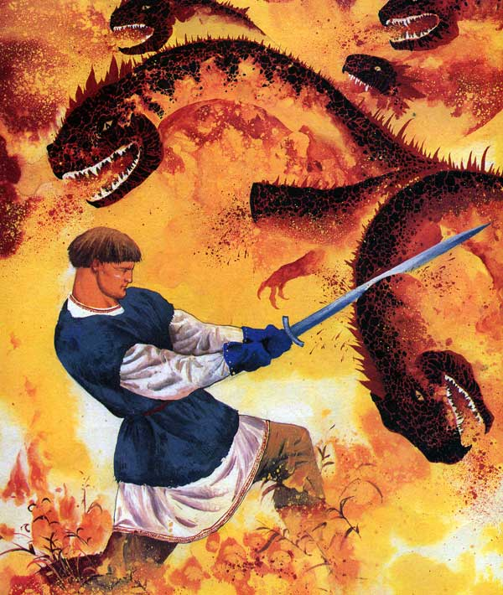
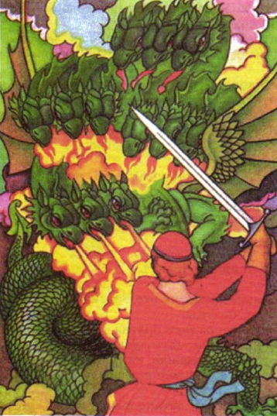
4. В дозоре:
а) первый бой Ивана;
б) второй бой Ивана;
в) решающий бой.

Slide 14
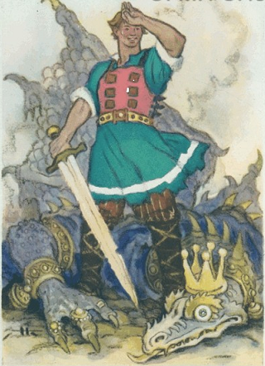
Кульминация –
высшее напряжение
действия
в художественном произведении.

Slide 15
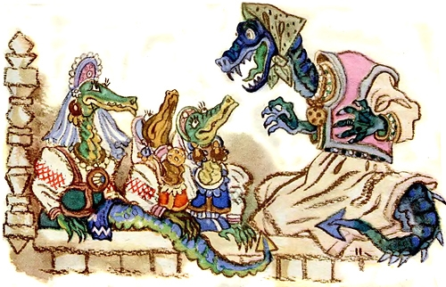
5. Иван узнаёт о замыслах чудо-юдовых жён и матери.

Slide 16
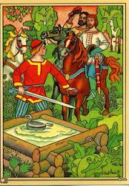
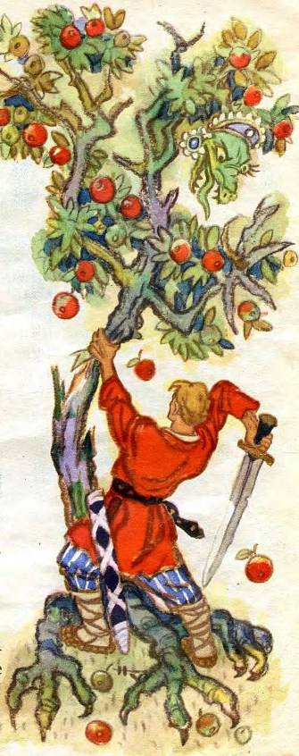
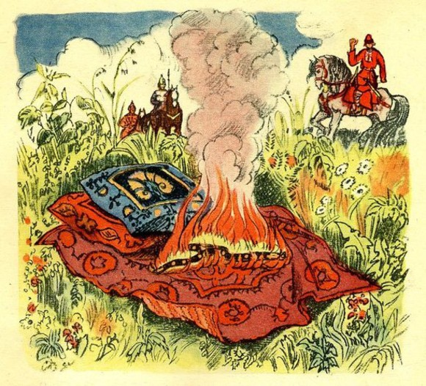
6. Столкновение с чудо-юдовым племенем.

Slide 17
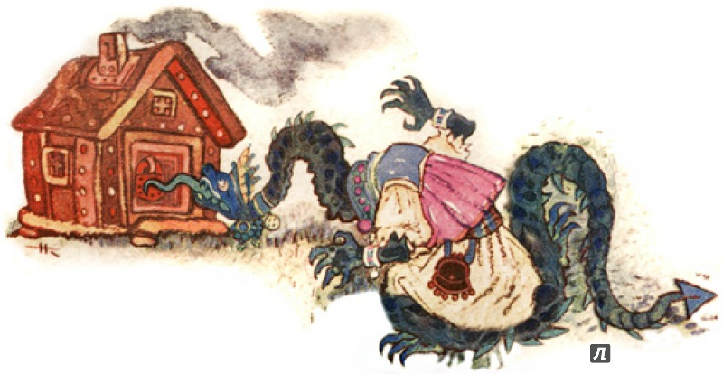
Развязка – заключительный момент в развитии действия художественного произведения.
й

Slide 18
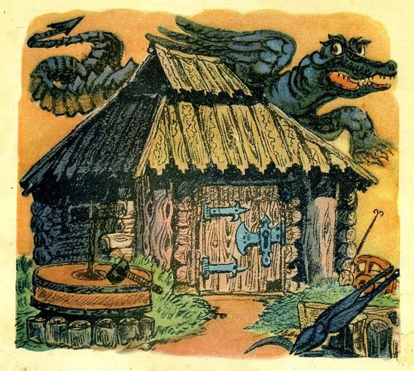
7. Кузнецы помогают Ивану и его братьям. (или Расправа над чудо-юдовым племенем.)

Slide 19
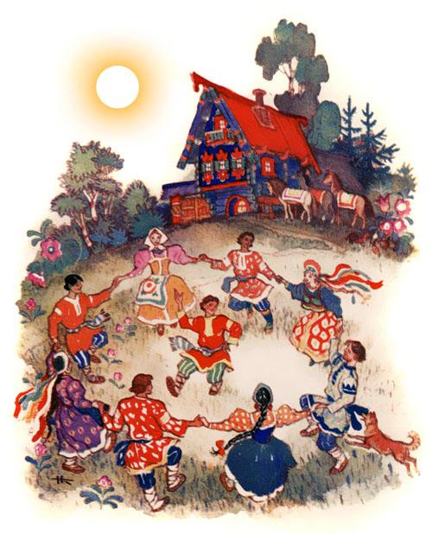
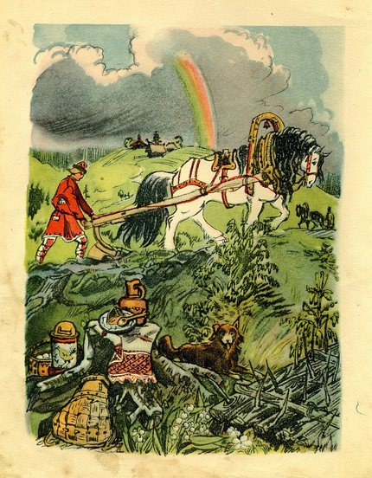
8. Возвращение домой.

Slide 20
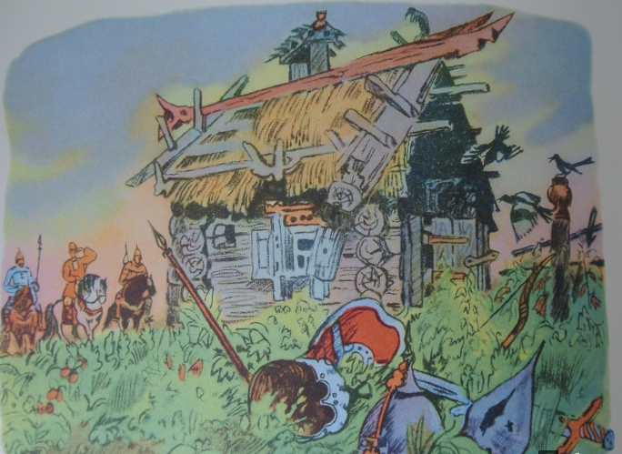
ПЛАН СКАЗКИ.
1. «Дурная весть».
2. Родители снаряжают сыновей на бой.
3. Встреча со старушкой.
4. В дозоре:
а) первый бой Ивана;
б) второй бой Ивана;
в) решающий бой.

Slide 21
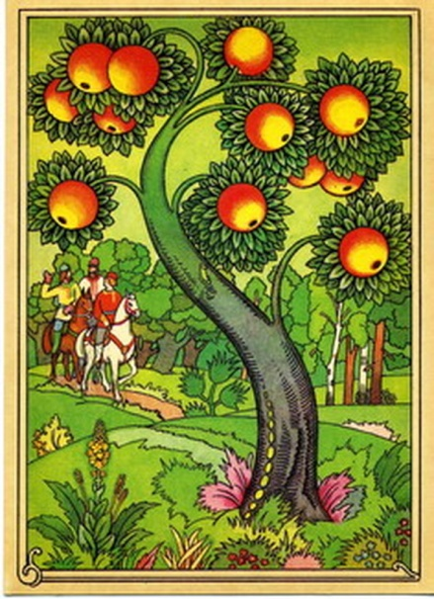
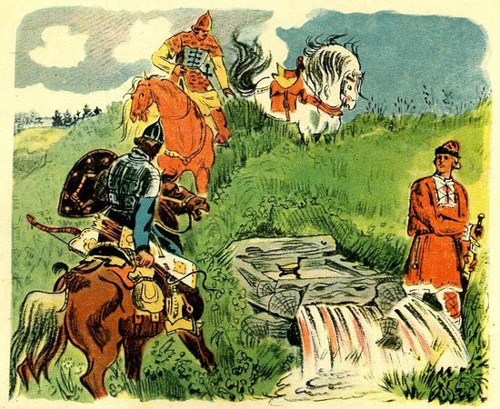
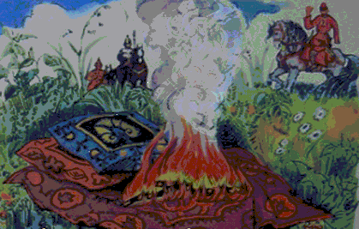
5. Иван узнаёт о замыслах чудо-юдовых жён и матери.
6. Столкновение с чудо-юдовым племенем.
а) колодец;
б) яблоня;
в) ковёр.
7. Кузнецы помогают Ивану и его братьям. (или Расправа над чудо-юдовым племенем.)
8. Возвращение домой.

